Slide 1

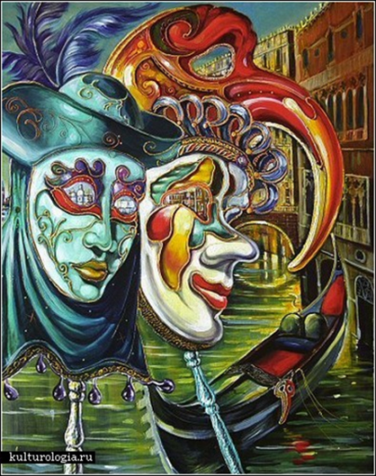
Тема урока: Театральные маски
Цели урока: познакомить учащихся с историей театральной маски; выполнить изделие.
Полякова Е.В. 3 класс Изобразительное искусство 10.02.2022

Slide 2
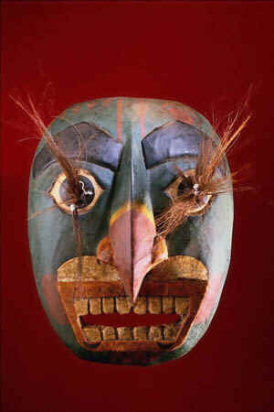
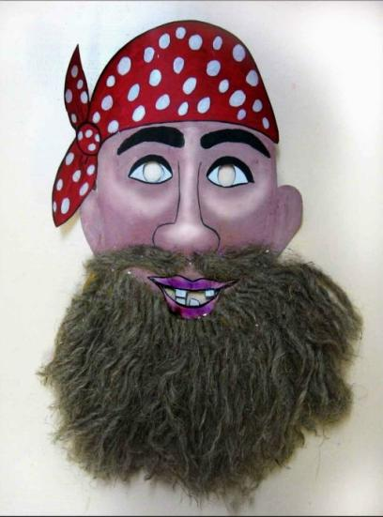

Slide 3
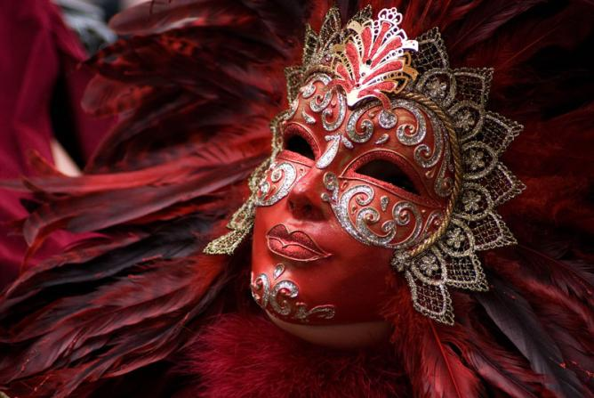

Slide 4
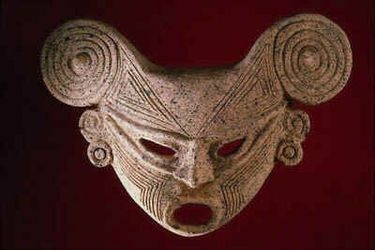
С давних времен люди подметили, что быть кем-то или играть кого-то легче в маске. Маска помогает скрыть лицо, превратиться в волшебного героя

Slide 5
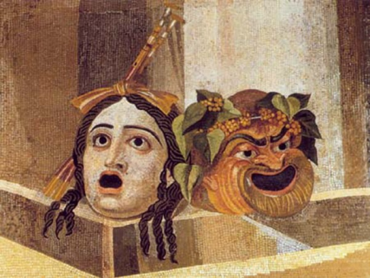
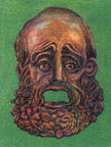
Маска пришла к нам из глубокой древности
Маски древней Греции

Slide 6
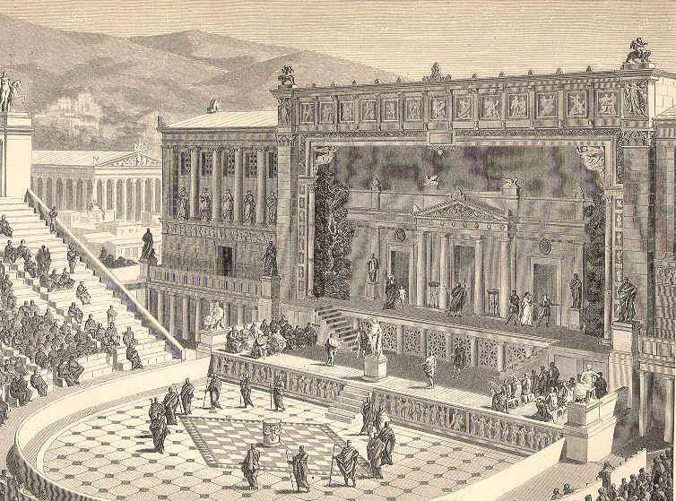
Сцена в театре. Древняя Греция

Slide 7

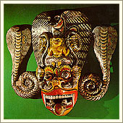
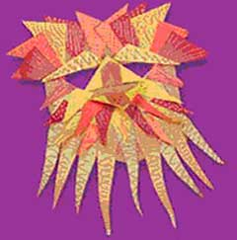
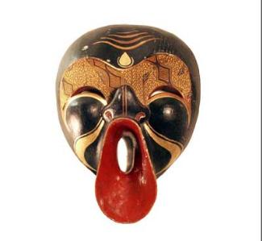
У каждого народа были и есть свои маски. Их делают из золота и серебра, украшают драгоценными камнями, выдалбливают из дерева, вырезают на них орнаменты и узоры. Маски конструируют из бумаги и картона. Маски бывают плоские и объёмные, закрывающие только часть лица (полумаска). Современные материалы позволяют делать маски из пластмасс, стеклопластика, полиматериалов.

Slide 8
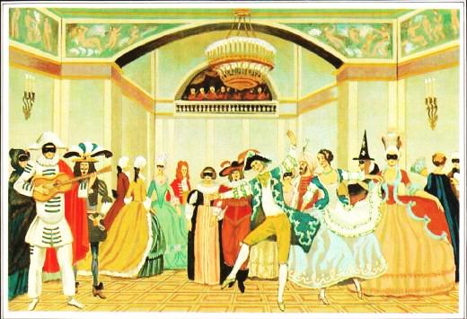
Маскарад на Руси
В.И.Семенов. Маскарад.
И в России то же были праздничные игрища с масками и чучелами.
Веселясь, люди наряжались в костюмы и маски, а потому так и назывались – ряжеными. Маскарад как вид развлечения узаконил Петр Первый.
Маска давала возможность участвовать в подобных праздниках всем без исключения.

Slide 9
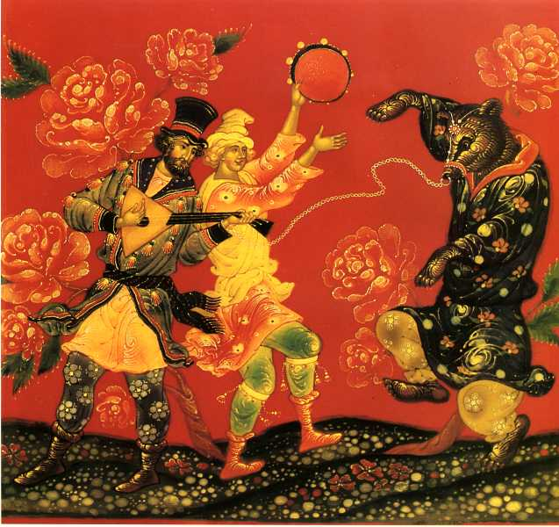
Скоморохи

Slide 10
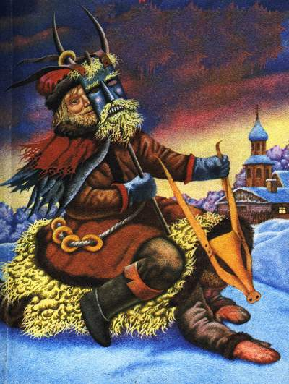
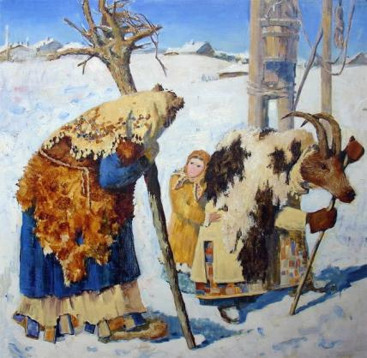
Ряженые

Slide 11
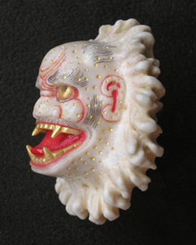
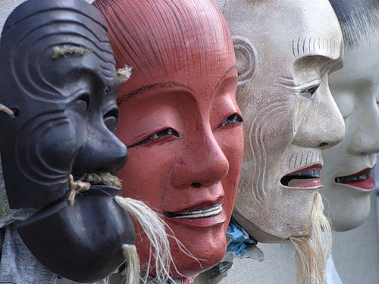
Маски Японии
Важнейшие атрибуты традиционного японского театра: маски и танцы

Slide 12
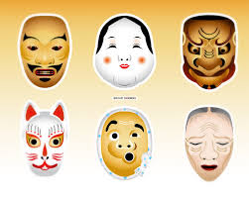
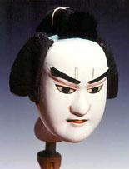
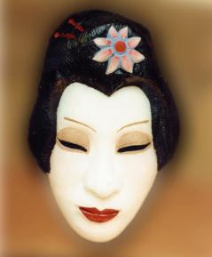
Японские театральные маски
В Японии два традиционных ведущих театра: кукольный Бунраку и театр Кобуки, где все роли исполняют мужчины, накладывая на лицо грим или надевая маску.

Slide 13
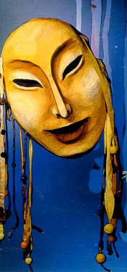
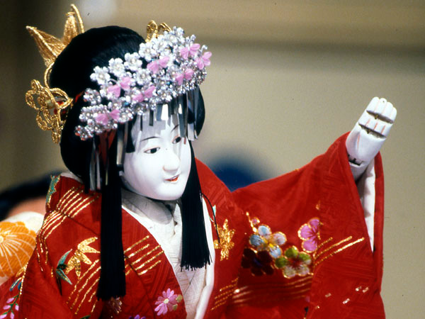

Slide 14
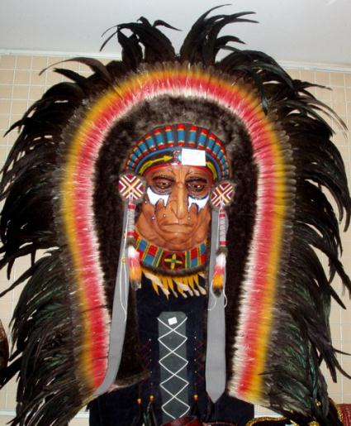
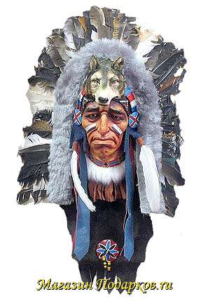
Это – настоящие индейцы. Для чего они одевали маски и раскрашивали лица?

Slide 15
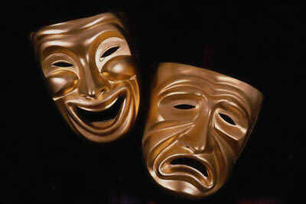
Выразительность маски меняется от того, какие нарисованы или приклеены глаза, рот, брови и нос

Slide 16
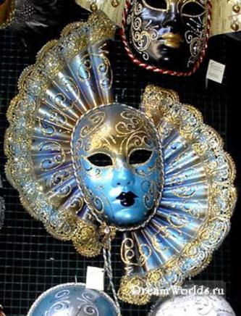
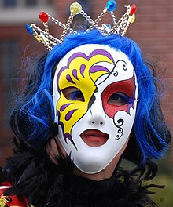
Маски венецианского карнавала.

Slide 17
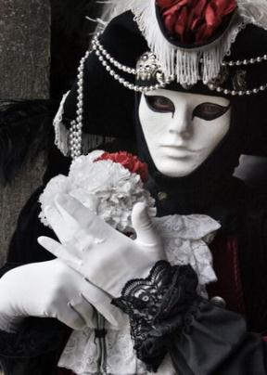
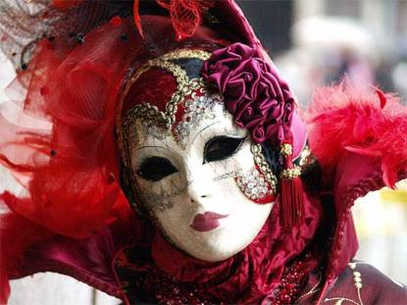
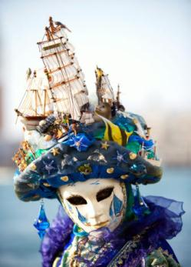
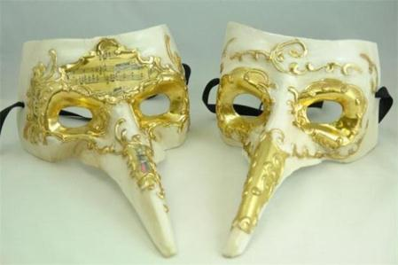

Slide 18
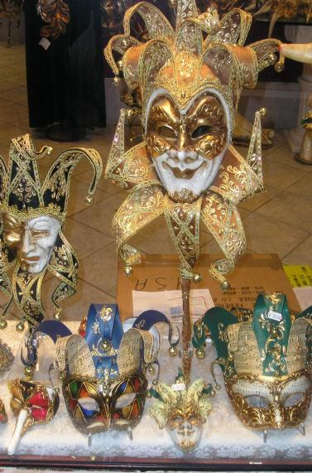
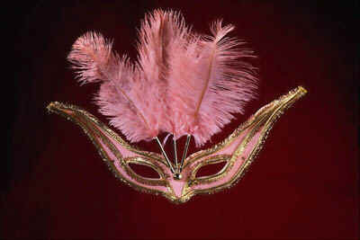
Маска может закрывать только часть лица – это полумаска
Карнавальные полумаски

Slide 19
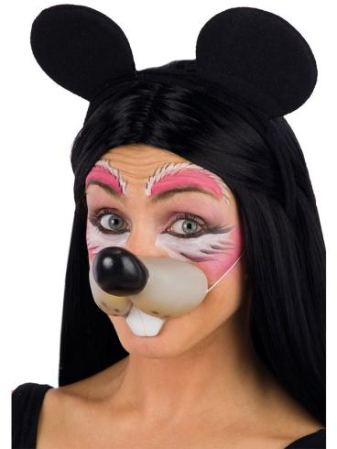
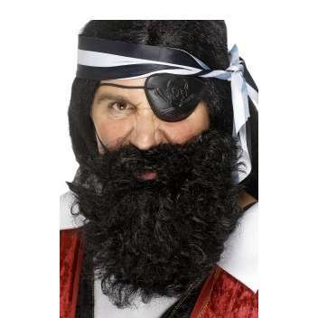
В театре артисты, стремясь изменить свое лицо, часто наклеивают усы или бороду, используют парики

Slide 20
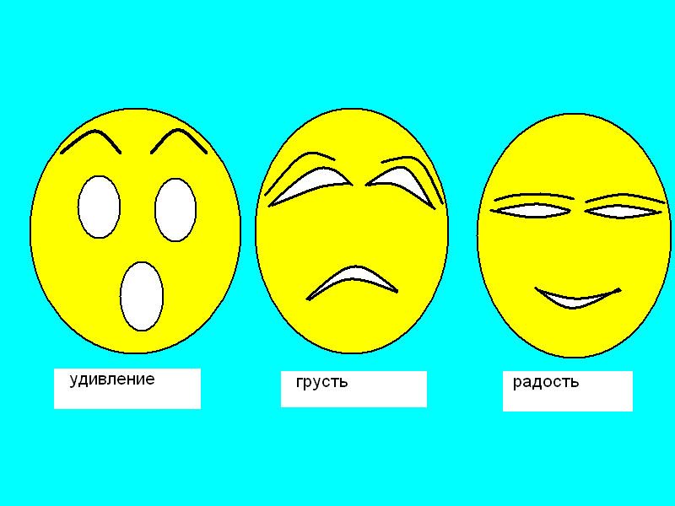
Выразительность маски.
Немаловажное значение в характере масок имеет расположение
глаз, бровей, линий губ.

Slide 21
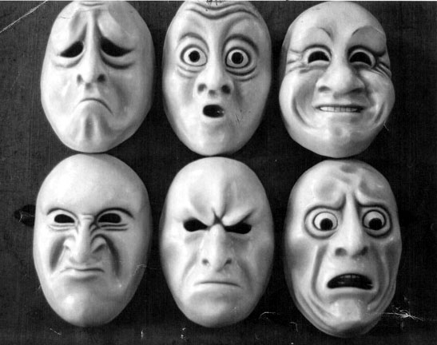
Эмоции изменяют форму и положение глаз, бровей, губ.

Slide 22
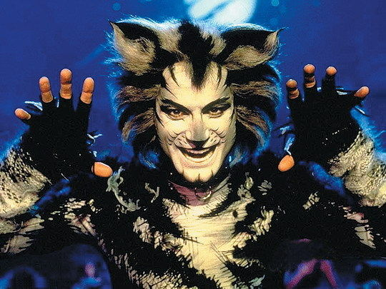
Искусство изменения внешности - ГРИМ

Slide 23
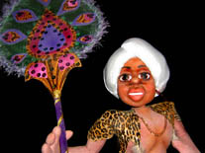
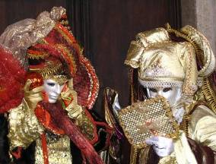
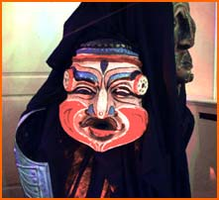
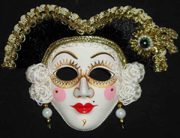
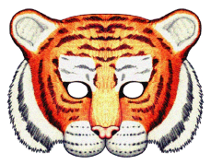
Кого могут изображать маски?
Они могут изображать зверей и героев сказок: чудищ, весельчаков, ведьм, красавиц. Маски выражают характер персонажа.

Slide 24
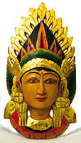
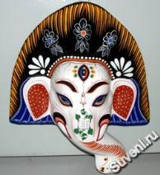
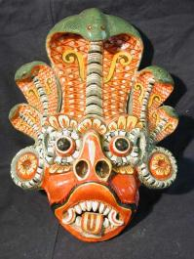
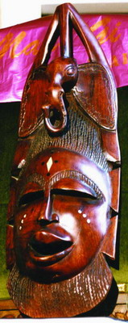
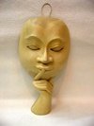
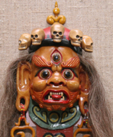
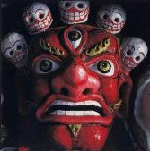


Могут изображать богов и царей, воинов и духов, героев легенд, мифов.

Slide 25

Сколько масок – столько и характеров.

Slide 26


Всем известны современные маски: Фантомаса, черепашек-ниндзя, Шрека, человека-паука и Бетмана.

Slide 27
















Slide 28

Практическая работа
Выполнить любой эскиз маски

Slide 29







Slide 30






Slide 31





